Slide 1
“Человек - творение природы. Любовь к природе - естественное чувство нормального человека. Но бывают люди с какой-то особенной любовью: в их присутствии лучше растут самые капризные растения, их не боятся самые пугливые животные. Кажется, сама природа только и ждёт момента, чтобы раскрыть им свои тайны. Таким человеком был писатель и учёный _______________________________”.

Slide 2
В.Бианки, Э. Успенский, Б. Заходер, С. Маршак, Г. Андерсен.

Slide 3
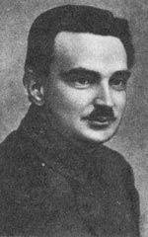
Виталий Валентинович БИАНКИ
О жизни и творчестве
писателя
(1894–1959)

Slide 4
Я знаю ? | Не знаю (?) Знаю(+) Могу поделиться (!) | Узнал
неслышимка
включение слуха и зрения
исподволь
купальница
пожня
аккомпанемент природы
абсурд
Характернейшая повадка

Slide 5
В - вопрос, О - ответ, Н - непонятно, не знаю.

Slide 6
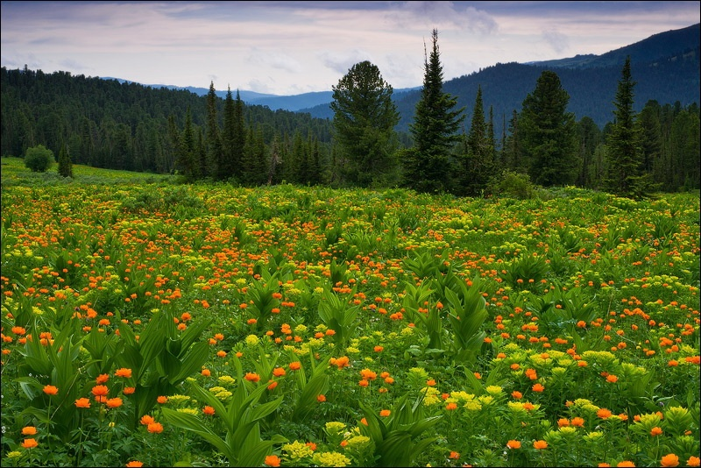
Купальница- это очаровательный цветок, с жёлто-оранжевыми шаровидными "розочками». Купальницей на Руси растение названо потому, что растёт вдоль ручьёв и речек, на влажных лугах, а начало его цветения совпадает с началом открытия купального сезона.

Slide 7
Я ей включил слух на известное. А она мне__________________

Slide 8
Я знаю ? | Не знаю (?) Знаю(+) Могу поделиться (!) | Узнал
неслышимка
включение слуха и зрения
исподволь
купальница
пожня
аккомпанемент природы
абсурд
Характернейшая повадка

Slide 9
Название птицы | Описание птицы | Песня | Повадки

Slide 10
Название птицы | Описание птицы | Песня | Повадки
Камышовка-сверчок | Горбатенькая птичка | Оригинальная песенка– трель, почти неотличимая от стрекотания крупных кузнечиков. | В случае тревоги камешком падать в траву.

Slide 11
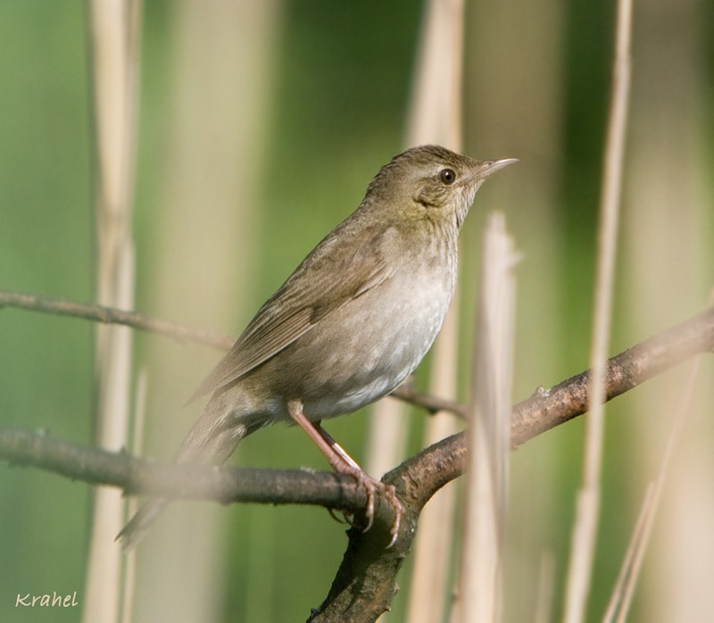

Slide 13
1. Кто такая неслышимка? а) Глухая девочка б) Камышовка –сверчок в) не знаю 2. Купальница –это? А) цветок б) место для купания в) девушка, которая купается 3. Пожня –это? а) лес б) луг в) речка

Slide 14
4. На что внучка включила слух ученому? а) на известное б) неизвестное в) на птицу 5. Чему учат нас произведения В. Бианки? А) уважать друг друга б) быть трудолюбивым в) любить природу, быть внимательным, заботливым и тогда тебе откроется много нового и таинственного.

